Slide 1
Использование лазера в сфере изучения космоса.
Передвижная автономная космическая лаборатория «ЛУНА»
ХIХ областной научный форум молодых исследователей
«Шаг в будущее»
Пысин Максим Евгеньевич
филиал МАОУ «Нижнеаремзянская СОШ» - «Малозоркальцевская СОШ»
с. Малая Зоркальцева, Тобольский район, 8 класс

Slide 2
Актуальность исследования
«Одна из актуальных на сегодняшний день тем в коммерческой космонавтике , и не только — это тема создание новых типов космических автономных аппаратов, способных длительное время функционировать в необычных условиях открытого космоса и на поверхности другого небесного тела, например Луны.»

Slide 3
Цель РАБОТЫ:
«Попытка смоделировать совершенно новый тип машины способный решать долгосрочные задачи, с возможностью передачи качественной, точной информации на Землю, с другого небесного тела»

Slide 4
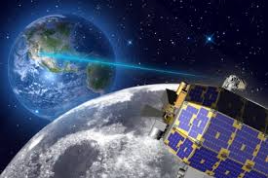
Основной идей и новизной исследования является использования лазера для сбора информации, передачи её на землю (лазерная связь)

Slide 5
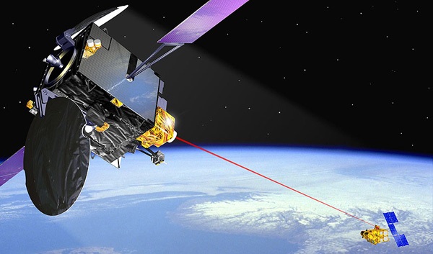
«Лазерная связь двух объектов осуществляется только посредством соединения типа «точка-точка».

Slide 6
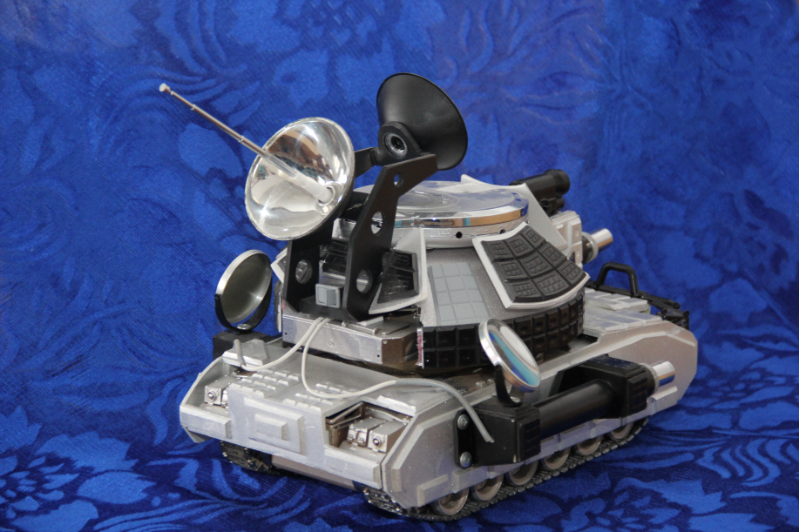
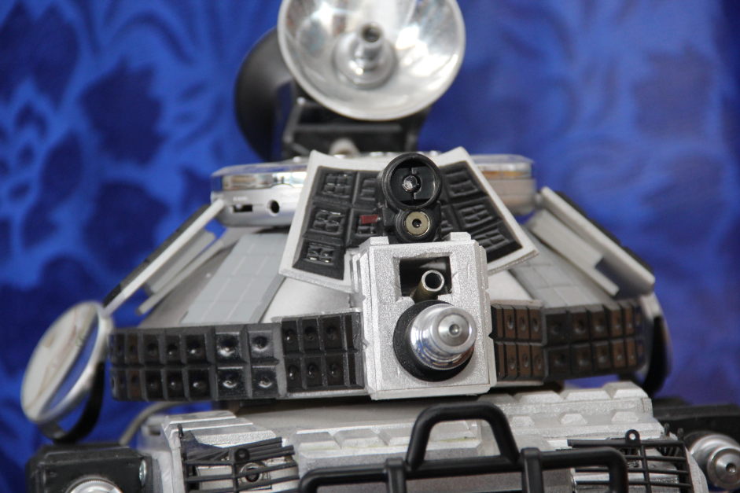
-мощные лазерные сканеры для изучения горных пород
- большое количество различных датчиков, способных снимать малейшие колебания и изменение температуры, давления и т.д.
Бортовое оборудование

Slide 7
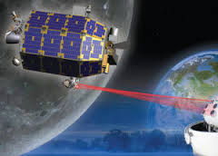
- использование лазера для передачи и получения информации вместо обычных радиоволн;
-передачи больших объёмов информации и даже трёхмерного видео в режиме высокой чёткости;
Методы и технологии сбора информации и передача её на Землю.

Slide 8
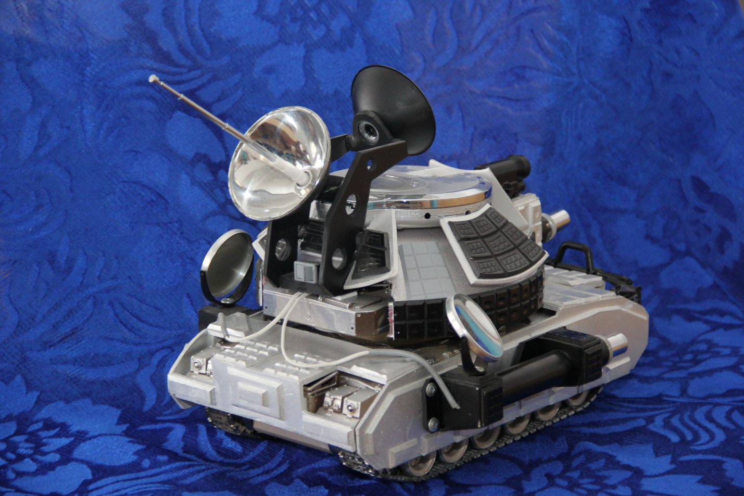
-Принцип работы генератора в том, что узкий лазерный луч направленный с Земли, нагревает в особой камере газ который и приводит в движение генератор.
Использование лазерной энергии.

Slide 9
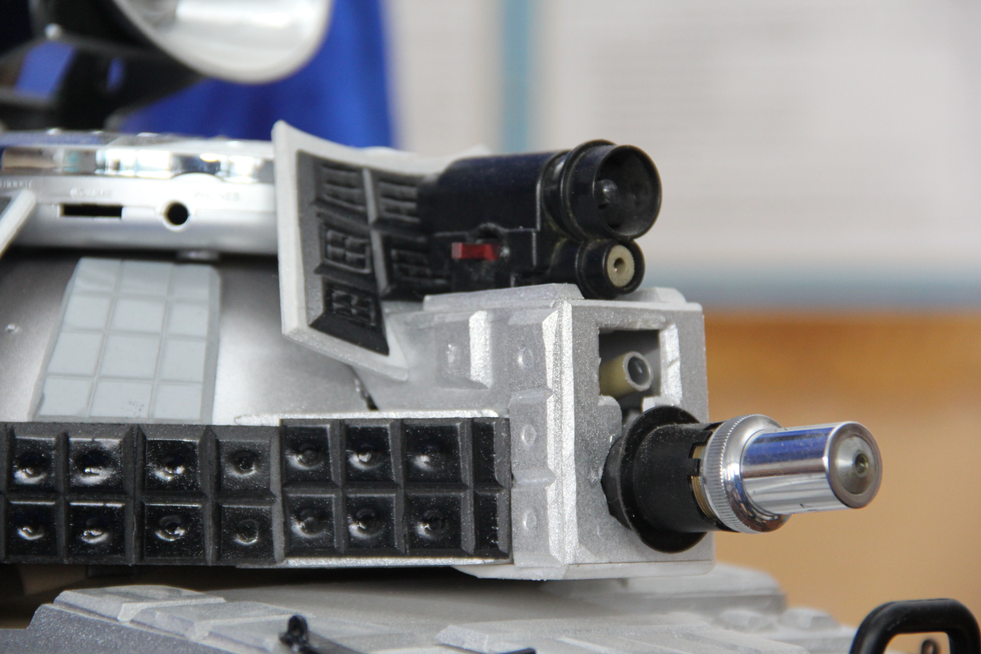
-установлена лазерная пушка, способная при необходимости уничтожить или изменить курс летающих небесных тел,
Система собственной безопасности

Slide 10
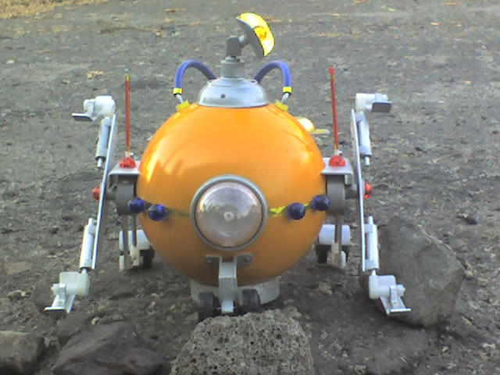
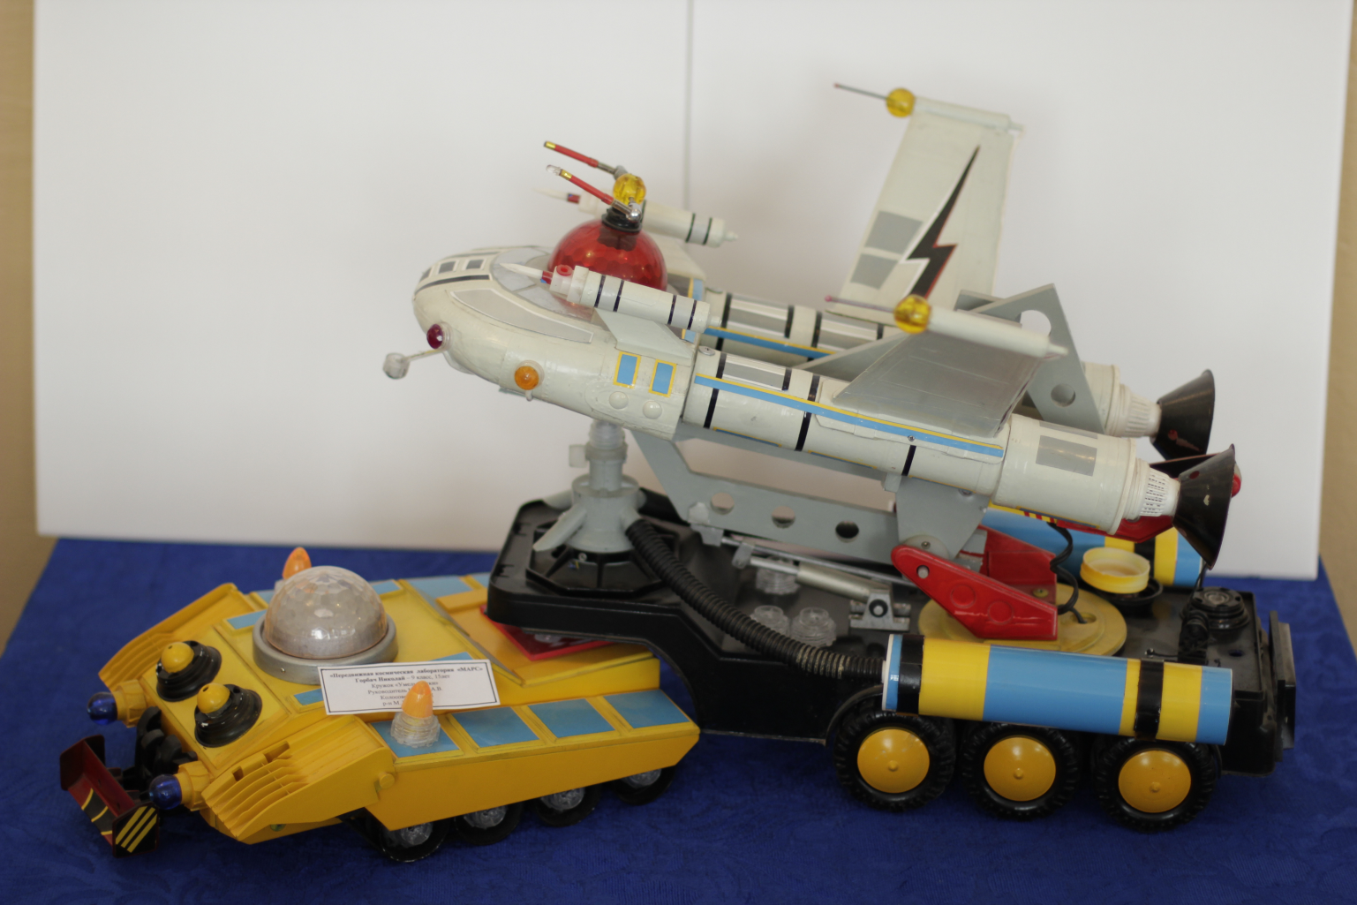
Действующие модели фантастической, космической техники, изготовленной из пластиковых отходов материала, в нашей школе.

Slide 11
Спасибо за внимание

